Slide 1
Lan Xang Literature
Lecture 2:
Thinking Concept of Lao Feudal System

Slide 2

ວັນນະຄະດີລ້ານຊ້າງ
Lan Xang Literature
ມະຫາວິທະຍາໄລ ສຸພານຸວົງ
ຫຼັກສູດ ຄູພາສາລາວ-ວັນນະຄະດີ
ພາກວິຊາ ຄູພາສາ
ຄະນະສຶກສາສາດ
ໂດຍ: ປທ. ສົມທະເຜີຍ ສີວົງສັກ

Slide 3
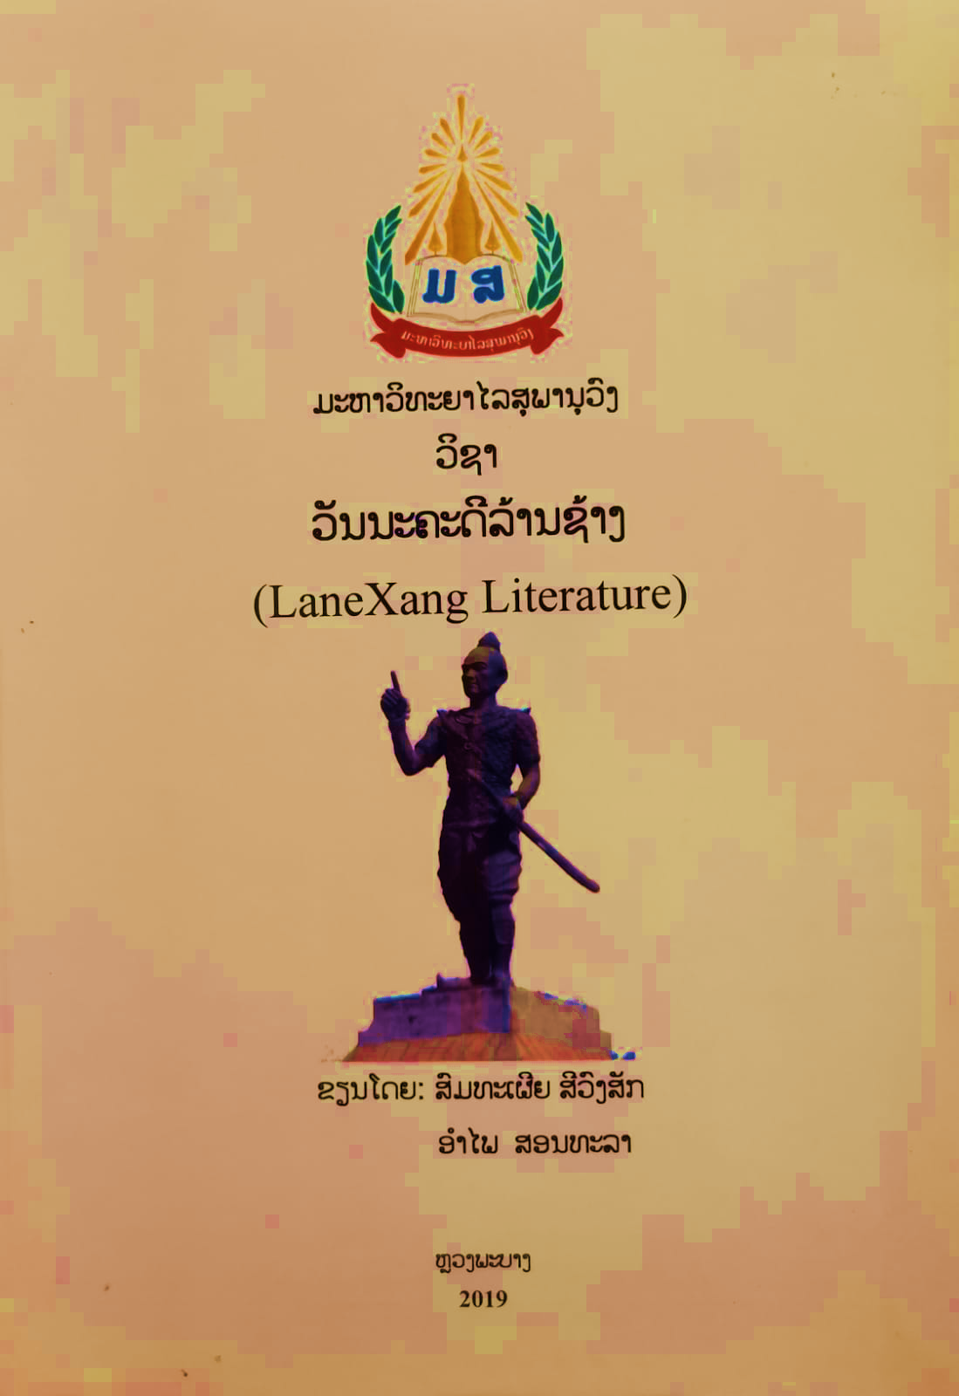
ບົດທີ 2: ລະບົບແນວຄິດຂອງລະບອບສັກດິນາລາວ
1. ການເຊື່ອຖືໄສຍະສາດ ( ເຊື່ອຖືຜີ )
2. ສາສະໜາພາມ
3. ເອກະສານອ້າງອີງ

Slide 4
2.1
ການເຊື່ອຖືໄສຍະສາດ ( ເຊື່ອຖືຜີ )
ກິດຈະກຳ: 1
ການເຊື່ອຖືໄສຍະສາດຂອງ ປຊ ລາວ ສະ ແດງອອກແນວໃດແດ່?
ເປັນຫຍັງຈິ່ງບໍ່ເອີ້ນວ່າສາສະໜາຜີ?
3. ເປັນຫຍັງ ປຊ ລາວຈິ່ງມີການເຊື່ອຖືໄສຍະສາດ?
ປະກົດການຂອງທຳມະຊາດ (ຜີເຮັດ-ຜີສ້າງ).
ກົກໄມ້ໃຫຍ່ ມີຜີ
ສາວຜູ້ດີ ມີຊູ້
ກົກໄມ້ໃຫຍ່ບໍ່ມີຜີ ສາວຜູ້ດີບໍ່ມີຊູ້
ທໍລະນີອົກແຕກ ຕາຍແລ້ວ
ຜີຕາແຮກບໍ່ໄດ້ກິນໄກ່ຕົ້ມ ນາເຂົ້າຈຶ່ງບໍງາມ.
1
ອ້າງຈາກ: ສົມທະເຜີຍ ສີວົງສັກ ແລະອຳໄພສອນທະລາ (2019)

Slide 5
ສ້າງບົດ ວດ ຕ່າງໆເພື່ອອະທິບາຍ:
ເລື່ອງ “ທ້າວຕຶກຄຶກ” ອະທິບາຍວ່າ: ເປັນຫຍັງປະເທດລາວຈຶ່ງມີພູພຽງ, ທົ່ງພຽງ ແລະ ພູສູງ.
ເກາະດອນຕ່າງໆທີ່ມີຕາມແມ່ນ້ຳຂອງຄື: ດອນເຂາະ, ດອນໂຂງ, ດອນແດງ, ດອນໄຊ ...
ນາງມະໂລງ ແລະ ທ້າວບາຈຽງ, ຜາແດງນາງໄອ໋
ພູທ້າວ-ພູນາງ, ດອນຊ້າງຄູ່ ແລະອື່ນໆອີກ.
ກິດຈະກຳ:
ການເຊື່ອຖືໄສຍະ ສາດຂອງ ປຊ ລາວ ສະແດງອອກແນວ ໃດແດ່?
ອ້າງຈາກ: ສົມທະເຜີຍ ສີວົງສັກ ແລະອຳໄພສອນທະລາ (2019)

Slide 6
ຖືເອົາສັດ ແລະຊາດໄມ້ຕ່າງໆມາເປັນໂຄດ, ເຊື້ອ ແລະ ຈາວ:
ຈາວເລືອງເອົາເລືອງມາເປັນເຊື້ອ
ຈາວຮີເອົາຮີມາເປັນເຊື້ອ
ຈາວລໍເອົາລໍມາເປັນເຊື່ອ
ຈາວຄາເອົານົກກະທາມາເປັນເຊື້ອ
ຈາວວີ ແລະ ອື່ນໆ.
ກິດຈະກຳ:
ການເຊື່ອຖືໄສຍະສາດຂອງ ປຊ ລາວ ສະແດງອອກແນວໃດແດ່?
ອ້າງຈາກ: ສົມທະເຜີຍ ສີວົງສັກ ແລະອຳໄພສອນທະລາ (2019)

Slide 7
ເວລາເຈັບ-ເປັນ ແກ້ດ້ວຍ:
ການເສັນ, ເຢົາ...
ປະ, ບົນ
ອ້ອນວອນ, ຮ້ອງຂໍ
ມັດແຂນສູ່ຂວັນ.
ກິດຈະກຳ:
ການເຊື່ອຖືໄສຍະສາດຂອງ ປຊ ລາວ ສະແດງອອກແນວໃດແດ່?
ອ້າງຈາກ: ສົມທະເຜີຍ ສີວົງສັກ ແລະອຳໄພສອນທະລາ (2019)

Slide 8
ເວລາມີຄົນຕາຍ (ທຳພິທີສົ່ງວິນຍານ):
ສົ່ງສະການ
ງົບງັນ
ຄະລຳ
ແຈກທານ.
ກິດຈະກຳ:
ການເຊື່ອຖືໄສຍະສາດຂອງ ປຊ ລາວ ສະແດງອອກແນວໃດແດ່?
ອ້າງຈາກ: ສົມທະເຜີຍ ສີວົງສັກ ແລະອຳໄພສອນທະລາ (2019)

Slide 9
ລັດຖະທໍາມະນູນ ກໍານົດສິດ ແລະ ເສລີພາບໃນການເຊື່ອຖື ຫຼື ບໍ່ເຊື່ອຖືສາສະໜາ ແລະ ກໍານົດວ່າ: ພົນ ລະເມືອງລາວທຸກຄົນ ມີຄວາມສະເໝີພາບຕໍ່ໜ້າກົດໝາຍ ໂດຍບໍ່ກ່ຽວກັບສາສະໜາຄວາມເຊື່ອ ຫຼື ຊົນ ເຜົ່າຂອງເຂົາເຈົ້າ.
ກິດຈະກຳ:
2. ເປັນຫຍັງຈິ່ງບໍ່ເອີ້ນຄວາມເຊື່ອເລື່ອງຜີວ່າ ສາສະໜາ ຜີ?
ອ້າງຈາກ: ກະຊວງການຕ່າງປະເທດສະຫະລັດອາເມລິກາ (2016)

Slide 10
ຜີ: ເປັນສິ່ງທີ່ມະນຸດບໍ່ສາມາດເບິ່ງເຫັນໄດ້ ແລະບໍ່ສາມາດສຳຜັດໄດ້, ແຕ່ເຊື່ອວ່າມີຈິງ ແລະອາດປາກົດຮ່າງໃຫ້ເຫັນໄດ້ໃນບາງຄັ້ງຄາວ.
- ຜີ: ເປັນ ຄໍາສັບນາມມະທໍາ ຄໍາໜຶ່ງທີ່ບັນພະຊົນຂອງເຮົາສົມມຸດຂຶ້ນມາເພື່ອເອີ້ນສິ່ງທີ່ລຶກລັບ, ບໍ່ມີຕົວຕົນ ແລະ ຖືວ່າມີອິດທິລິດພິດສະຫວົງ ສາມາດດົນບັນດານໄດ້ທຸກສິ່ງທຸກຢ່າງທັງອັນດີ ແລະອັນຮ້າຍ.
ດ້ານຄວາມໝາຍ:
ອ້າງຈາກ: ຄໍາຮຸ່ງ ແສງມະນີ (2004)

Slide 11
ສາສະໜາ: ໝາຍເຖິງລັດທິຄວາມເຊື່ອຂອງມະນຸດກ່ຽວກັບການກຳເນີດ, ຄົງຢູ່ ແລະສິ້ນສຸດຂອງໂລກ, ມີສິລະທຳ,ຄຳສອນ,ລັດທິຄຳພີຕາມຄວາມເຊື່ອ.
ດ້ານຄວາມໝາຍ:
ອ້າງຈາກ: ສົມທະເຜີຍ ສີວົງສັກ ແລະອຳໄພສອນທະລາ (2019)

Slide 12
ມີຜູ້ກໍ່ຕັ້ງ (ສາສະດາ)
ມີຄຳພີ, ຫຼັກທຳຄຳສອນ
ມີນັກບວດ (ຜູ້ເຜີຍແຜ່)
ມີສິ່ງປຸກສ້າງ (ສະຖານທີ່)
ສັນຍະລັກ.
ດ້ານເງື່ອນໄຂທີ່ຈະເອີ້ນເປັນສາສະໜາໄດ້:
ອ້າງຈາກ: ສົມທະເຜີຍ ສີວົງສັກ ແລະອຳໄພສອນທະລາ (2019)

Slide 13
ການຮັບຮູ້ຂອງຄົນເຮົາຖືກຈຳກັດ, ບໍ່ອາດອະທິບາຍເຫດການ ແລະ ປາກົດການຂອງທຳມະຊາດໄດ້.
ເຂົາເຈົ້າເຂົ້າໃຈແງ່ດຽວກັນນັ້ນແມ່ນ “ຜີເຮັດ-ຜີສ້າງ”
ກິດຈະກຳ:
3. ເປັນຫຍັງ ປຊ ລາວຈິ່ງມີການເຊື່ອຖືໄສຍະສາດ?
ອ້າງຈາກ: ສົມທະເຜີຍ ສີວົງສັກ ແລະອຳໄພສອນທະລາ (2019)

Slide 14
ກິດຈະກຳ:
3. ເປັນຫຍັງ ປຊ ລາວຈິ່ງມີການເຊື່ອຖືໄສຍະສາດ?
ເມື່ອສາສະໜາພາມເຂົ້າມາໃນລາວຈຶ່ງນຳໃຊ້ເຫດການທິດສະດີຂອງສາສະໜາພາມປະກອບດ້ວຍທິດສະດີຂອງຕົນຕື່ມອີກເຊັ່ນ: “ຜີສ້າງ-ຟ້າແນນ-ແຖນແຕ່ງ”.
ອ້າງຈາກ: ສົມທະເຜີຍ ສີວົງສັກ ແລະອຳໄພສອນທະລາ (2019)

Slide 15
2.2
ສາສະໜາພາມ
ກິດຈະກຳ: 2
ສາສະໜາພາມແມ່ນສາສະໜາແນວໃດແດ່?
ເນື້ອໃນຂອງສາສະໜາພາມມີແນວໃດແດ່?

Slide 16
ສາສະໜາພາມແມ່ນສາສະໜາແນວໃດແດ່?
ຄວາມໝາຍ:
ສາສະໜາພາມ ຫຼື ສາສະໜາພະເວດ ເປັນສາສະໜາຂອງຊາວອິນເດຍບູຮານ.
ໃຊ້ກຸ່ມພາສາອິນໂດ-ອາລະຍັນ.
ແມ່ນສາສະໜາແບບພະຫຸເທວະນິຍົມ
(ເຊື່ອເທບຫຼາຍອົງ).
ມີຄຳພີສາສະໜາເອີ້ນວ່າ ພະເວດ
ອ້າງຈາກ: ສົມທະເຜີຍ ສີວົງສັກ ແລະອຳໄພສອນທະລາ (2019)

Slide 17
- ກຳເນີດ 1.500 ປີກ່ອນ ຄສ. (ກ່ອນພຸດ)
ບໍ່ປາກົດວ່າແມ່ນໃຜເປັນສາສະດາ.
ນັບຖືລືສີເປັນນັກບວດສູງສຸດຂອງສາສະໜາ.
ມີສາສະນິກະຊົນຫຼາຍເປັນອັນດັບທີ 4 ຂອງໂລກມີຈຳນວນປະມານ 900 ລ້ານຄົນ
ຜູ້ກໍ່ຕັ້ງ (ສາສະດາ):
ອ້າງຈາກ: ພາກວິຊາຄູພາສາລາວ-ວັນນະຄະດີ (2006)

Slide 18
- ພາມເປັນນັກບວດ, ອາຈານ ຫຼື ຄູ ແລະຜູ້ປົກປ້ອງແຫ່ງ ການສຶກສາທີ່ສັກສິດສືບທອດຜ່ານທາງສາຍເລືອດ.
ພະຫຼັກມີ 3 ອົງຄື: ພະວິສະນຸ, ພະສິວະ ແລະ ພະຮະຫະມະ.
ນັກບວດ (ຜູ້ເຜີຍແຜ່)
ອ້າງຈາກ: ພາກວິຊາຄູພາສາລາວ-ວັນນະຄະດີ (2006)

Slide 19
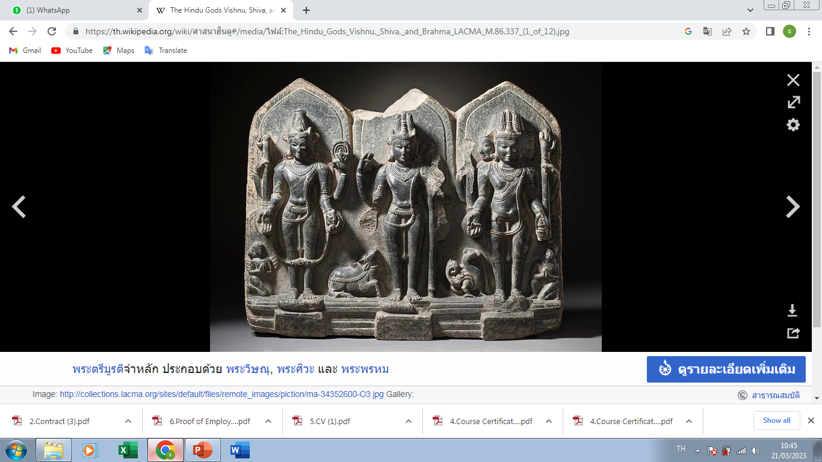
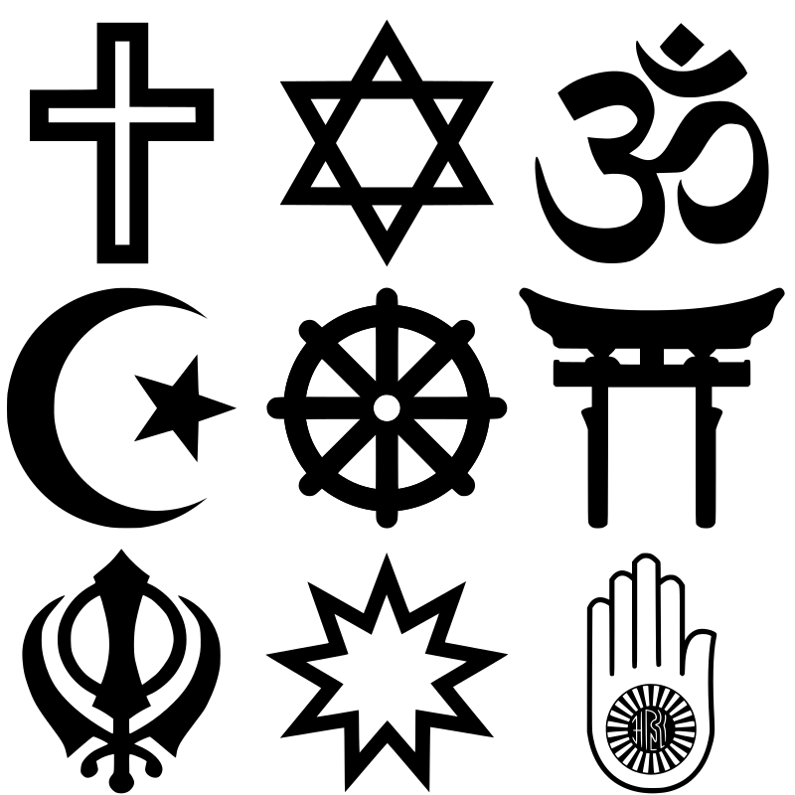
ສັນຍະລັກ: “ໂອມ”
ພະວິສະນຸ ພະສິວະ ພະພົມ
ອ້າງຈາກ: ພາກວິຊາຄູພາສາລາວ-ວັນນະຄະດີ (2006)

Slide 20
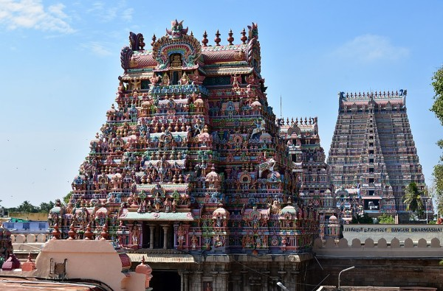
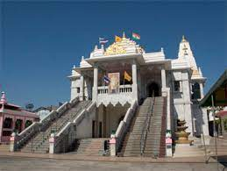
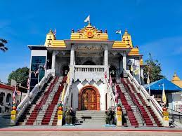
ສິ່ງປຸກສ້າງ (ສະຖານທີ່):
- ມີສຳນັກພາມ ເປັນບ່ອນສະ ຖິດ ແລະ ສືບທອດພະເວດ.
ອ້າງຈາກ: ພາກວິຊາຄູພາສາລາວ-ວັນນະຄະດີ (2006)

Slide 21
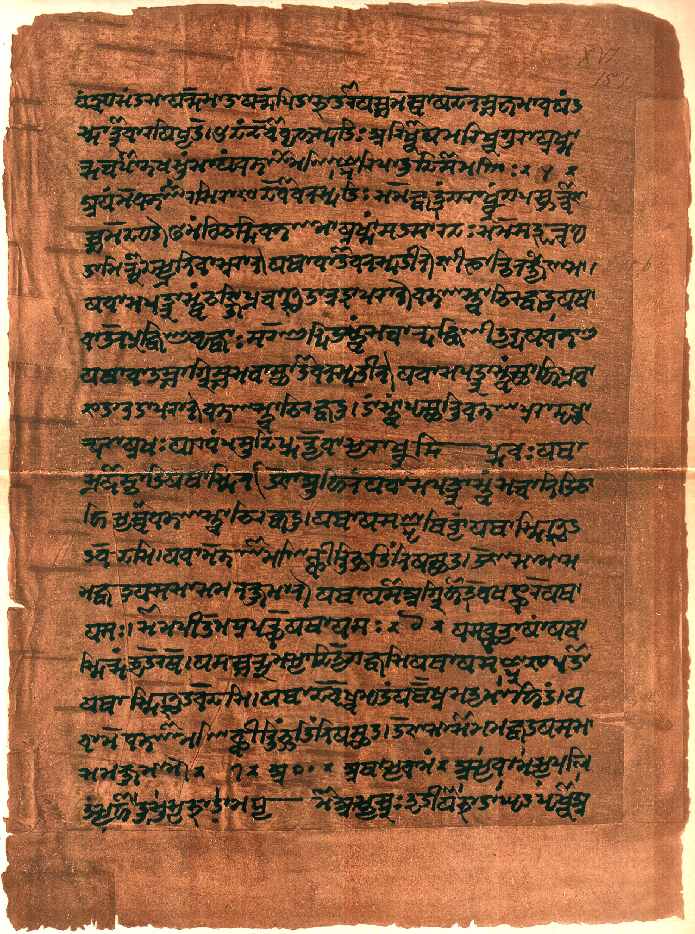
ມີຄຳພີ, ຫຼັກທຳຄຳສອນ:
-ຍຶດຄຳພີພະເວດເປັນຫຼັກຄວາມເຊື່ອ ແລະແນວທາງປະຕິບັດ.
-ບົດສູດທີ່ກ່ຽວກັບຄວາມເຊື່ອຕ່າງໆປະກອບດ້ວຍຄຳພີ 4 ເຫຼັ້ມ:
ອ້າງຈາກ: ພາກວິຊາຄູພາສາລາວ-ວັນນະຄະດີ (2006)

Slide 22
1) ຣຶກຄະເວດ:ໃຊ້ສູດສັນລະເສີນເທບພະເຈົ້າ.
ອ້າງຈາກ: ພາກວິຊາຄູພາສາລາວ-ວັນນະຄະດີ (2006)

Slide 23
2) ສໍາມະເວດ: ໃຊ້ສຳລັບສູດໃນພິທີກຳຖວາຍນ້ຳໂສມແກ່ພະອິນ ແລະຂັບກ່ອມເທບພະເຈົ້າ.
ອ້າງຈາກ: ພາກວິຊາຄູພາສາລາວ-ວັນນະຄະດີ (2006)

Slide 24
3)ຍະຊຸຣະເວດ: ວ່າດ້ວຍລະ ບຽບ ວິທີໃນການປະກອບພິທີບູຊາຍັນ ແລະບ້ວງສວາງຕ່າງໆ.
ອ້າງຈາກ: ພາກວິຊາຄູພາສາລາວ-ວັນນະຄະດີ (2006)

Slide 25
4) ອາຖັນພະເວດ: ໃຊ້ເປັນທີ່ຮວບຮວມຄາຖາອາຄົມ ຫຼື ເວດມົນ.
ອ້າງຈາກ: ພາກວິຊາຄູພາສາລາວ-ວັນນະຄະດີ (2006)

Slide 26
-ໃນສາສະໜາພະເວດມີ 2 ສາຍຄື:
ເປັນສາຍທີ່ເນັ້ນພິທີກຳທີ່ມີຮູບແບບລະອຽດ, ຄ່າໃຊ້ຈ່າຍຫຼາຍ, ຂັ້ນຕອນຊັບຊ້ອນ.
ເນັ້ນຄວາມໝາຍຂອງພິທີກຳຕໍ່ຄຸນຄ່າພາຍໃນໃຈ ແລະຄວາມຈິງສາກົນຫຼາຍກວ່າ.
ທັງ 2 ສາຍມີອິດທິພົນຕໍ່ສາສະໜາແບບອິນເດຍ(ເຊນ, ພຸດ ແລະຮິນດູ).
ອ້າງຈາກ: ພາກວິຊາຄູພາສາລາວ-ວັນນະຄະດີ (2006)

Slide 27
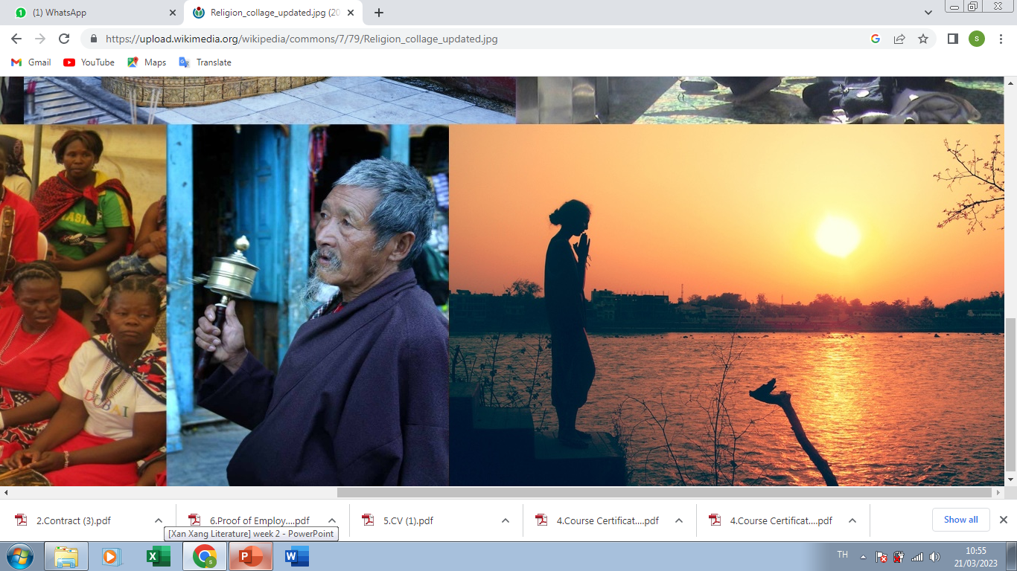
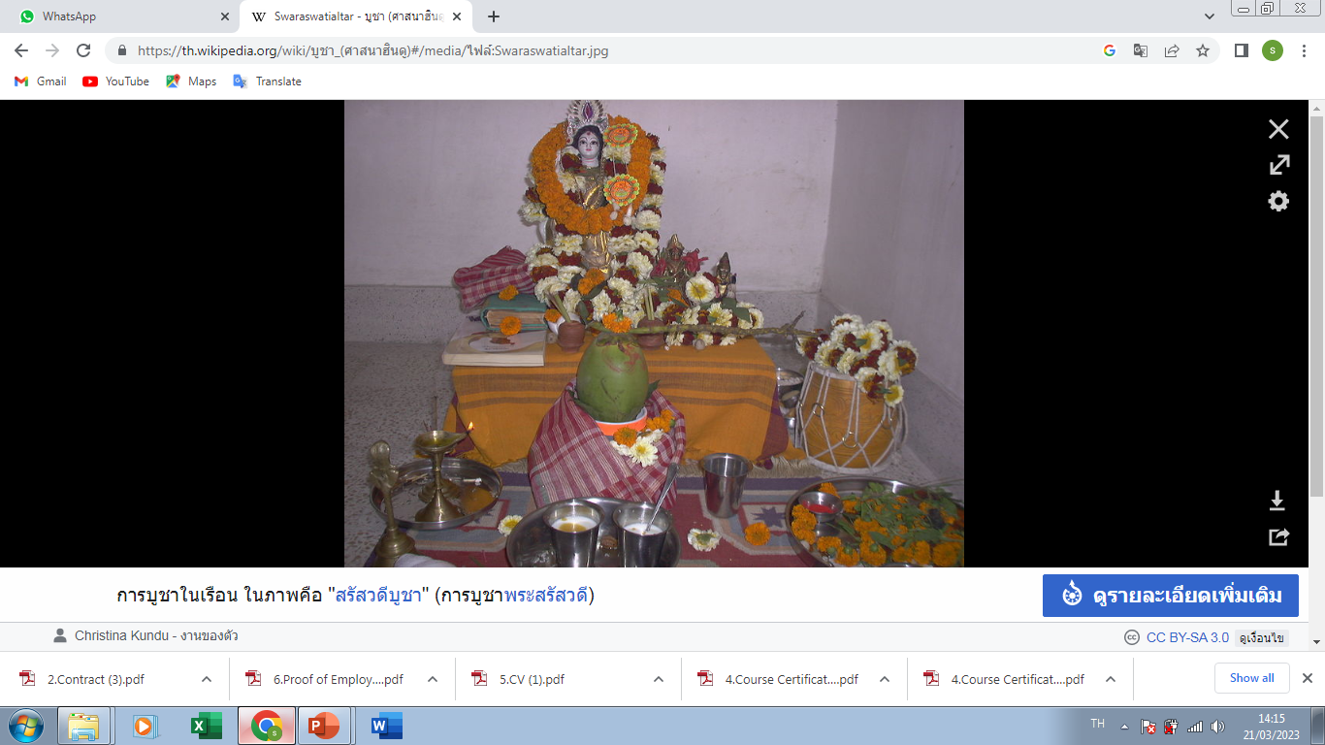
ພິທີກຳ:
- ນັບຖືພະເຈົ້າຫຼາຍອົງ: “ພະຫຸເວວະນິ ຍົມ”
- ບູຊາຍັນ: ເສົາຕະ,ສາສະຖານ, ມູຣະຕິ, ກັກຕິ, ຊະປະ...
  - ການທຳສະມາທິ ແລະບຳເພນ: ຕະບະ, ຍານ, ທານ...
ອ້າງຈາກ: ພາກວິຊາຄູພາສາລາວ-ວັນນະຄະດີ (2006)

Slide 28
ແບ່ງຊັ້ນຄົນໃນສັງຄົມອອກເປັນ 5 ຊົນຊັ້ນ
1) ພາມ: ນັກບວດ
2) ກະສັດ: ພວກເຊື້ອເຈົ້າ
3) ແພດ: ພວກຄ້າຂາຍ
4) ສູດ: ປະຊາຊົນສາມັນ
5) ຈັນດານ: ພວກເປັນບ້າເປັນຈິດ
2. ເນື້ອໃນຂອງສາສະໜາພາມມີແນວໃດແດ່?
ອ້າງຈາກ: ສົມທະເຜີຍ ສີວົງສັກ ແລະອຳໄພສອນທະລາ (2019)

Slide 29
ຊັ້ນສູງສຸດຂອງຊັ້ນຟ້າແມ່ນ ພະຍາອິນເປັນຜູ້ສະ ຖິດຢູ່.
ຊັ້ນຕ່ຳສຸດຂອງຊັ້ນຟ້າແມ່ນ ເທວະດາເປັນຜູ້ສະ ຖິດຢູ່.
ແບ່ງໂລກທຳມະຊາດອອກເປັນ 16 ຊັ້ນຟ້າ 15 ຊັ້ນດິນ
ອ້າງຈາກ: ຄຳຜຸນ ພິລາວົງ. (1975).

Slide 30
ຊັ້ນສູງສຸດຂອງຊັ້ນດິນແມ່ນ ນາງທໍລະນີ້ສະຖິດຢູ່.
ຊັ້ນຕ່ຳສຸດຂອງຊັ້ນດິນແມ່ນ ຈ່າຍົມພິບານເປັນຜູ້ສະຖິດຢູ່.
ແບ່ງໂລກທຳມະຊາດອອກເປັນ 16 ຊັ້ນຟ້າ 15 ຊັ້ນດິນ
ອ້າງຈາກ: ຄຳຜຸນ ພິລາວົງ. (1975).

Slide 31
ຢູ່ຕາມພູຜາປ່າດົງ, ຫ້ວຍນ້ຳລຳເຊ, ດິນຟ້າອາກາດ, ຕົ້ນໄມ້ໃບຫຍ້າກໍມີເທ ວະບຸດເທວະດາເບິ່ງແຍງ ແລະ ປົກຄອງ.
ຈຳພວກນີ້ແມ່ນຈຳພວກທີ່ມີຮູບຮ່າງອະທິທຳ ແມ່ນຈຳພວກບໍ່ອາດເຫັນຮູບຮ່າງຂອງພວກເຂົາ.
ເທວະບຸດເທວະດາເປັນຜູ້ປັ້ນແຕ່ງມະນຸດ ແລະ ສັດສາວາສິ່ງ (ຕາມທິດສະດີຂອງສາສະໜາພາມ).
ເຂົາບໍ່ອີງໃສ່ກົດເກນການຂະຫຍາຍຕົວທາງດ້ານຊີວະວິທະຍາ.
ອ້າງຈາກ: ສົມທະເຜີຍ ສີວົງສັກ ແລະອຳໄພສອນທະລາ (2019)

Slide 32
ເກີດກ່ອນສາສະໜາພຸດ (ໄລຍະສັງຄົມມະນຸດແບ່ງເປັນຊົນຊັ້ນ).
ຖືເອົາປັດໄຈໄສຍະສາດຈິດຕະນິຍົມ (ສັກດິນາ).
ເປັນສາສະໜາທີ່ງົມງວາຍ.
ມີພາມເປັນນັກບວດ.
ພະລືສີເປັນຜູ້ທີ່ມີກຳສະຕາຂອງມະນຸດ.
ສະຫຼຸບຫຍໍ້
ອ້າງຈາກ: ສົມທະເຜີຍ ສີວົງສັກ ແລະອຳໄພສອນທະລາ (2019)

Slide 33
ເອກະສານອ້າງອີງ
ຄຳຜຸນ ພິລາວົງ. (1975). ພະເຈົ້າສິບຊາດຢ່າງຫຍໍ້, ພິມຄັ້ງທີ 2, ວຽງຈັນ.
ຄໍາຮຸ່ງ ແສງມະນີ. (2004). ຄະຕິຊົນພື້ນເມືອງລາວ. ພາກວິຊາພາສາລາວ-ວັນນະຄະດີ ຄະນະອັກສອນສາດ ມະຫາວິທະຍາໄລແຫ່ງຊາດ.
ສົມທະເຜີຍ ສີວົງສັກ ແລະ ອຳໄພ ສອນທະລາ. (2019). ວັນນະຄະດີລ້ານຊ້າງ. ຄະນະສຶກສາສາດ ມະຫາວິທະຍາໄລ ສຸພານຸວົງ.
ພາກວິຊາຄູພາສາລາວ-ວັນນະຄະດີ. (2006). ແບບຮຽນວັນນະຄະດີອິນເດຍ. ຄະນະສຶກສາສາດ ມະຫາວິທະຍາໄລ ສຸພານຸວົງ.
ກະຊວງການຕ່າງປະເທດສະຫະລັດອາເມລິກາ. (2016). ບົດລາຍງານວ່າດ້ວຍເສລີພາບໃນການເຊື່ອຖືສາສະໜາສາກົນ, ສະບັບປີ 2016. ສໍານັກງານປະຊາທິປະໄຕ, ສິດທິມະນຸດ ແລະ ແຮງງານ. ແຫຼ່ງຂໍ້ມູນມາຈາກ https://la.usembassy.gov/wp-content/uploads/sites/85/2016-IRFR-Laos-FINAL-From-State-Public-Page_translated_Lao_final.pdf
History Editors. (2017). Hinduism. ແຫຼ່ງຂໍ້ມູນມາຈາ https://www.history.com/topics/religion/hinduism

Slide 34
ຂອບໃຈທີ່ໃຫ້ກຽດຮັບຟັງ

